Slide 1
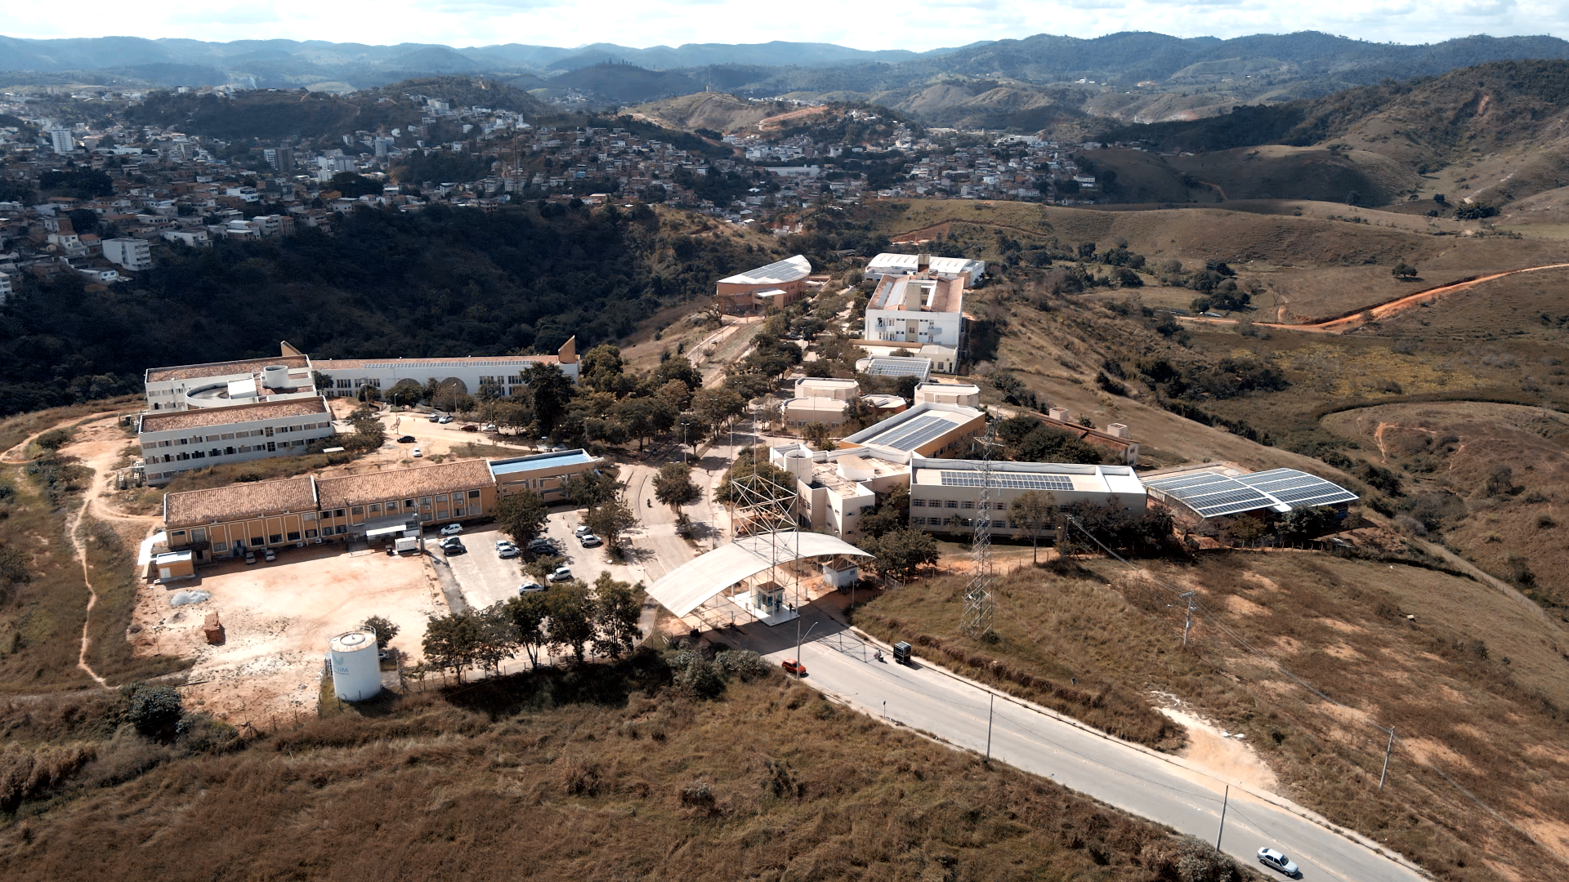
emancipamucuri@gmail.com @emancipamucuri

Slide 2
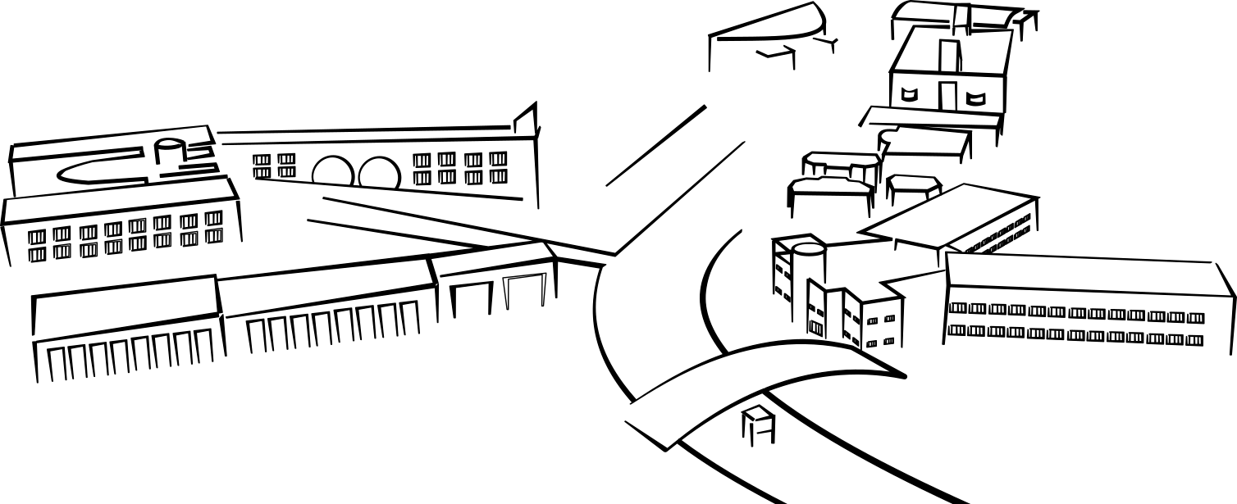
Criação de uma Nova Universidade
a partir da Emancipação do
Campus do Mucuri da UFVJM
Um projeto de desenvolvimento territorial/regional,
sustentável e solidário para os Vales do Mucuri e Jequitinhonha - MG.
Audiência Pública na Comissão Educação.
Congresso Nacional, Brasília – DF. Data: 02 de julho de 2024.

Slide 3
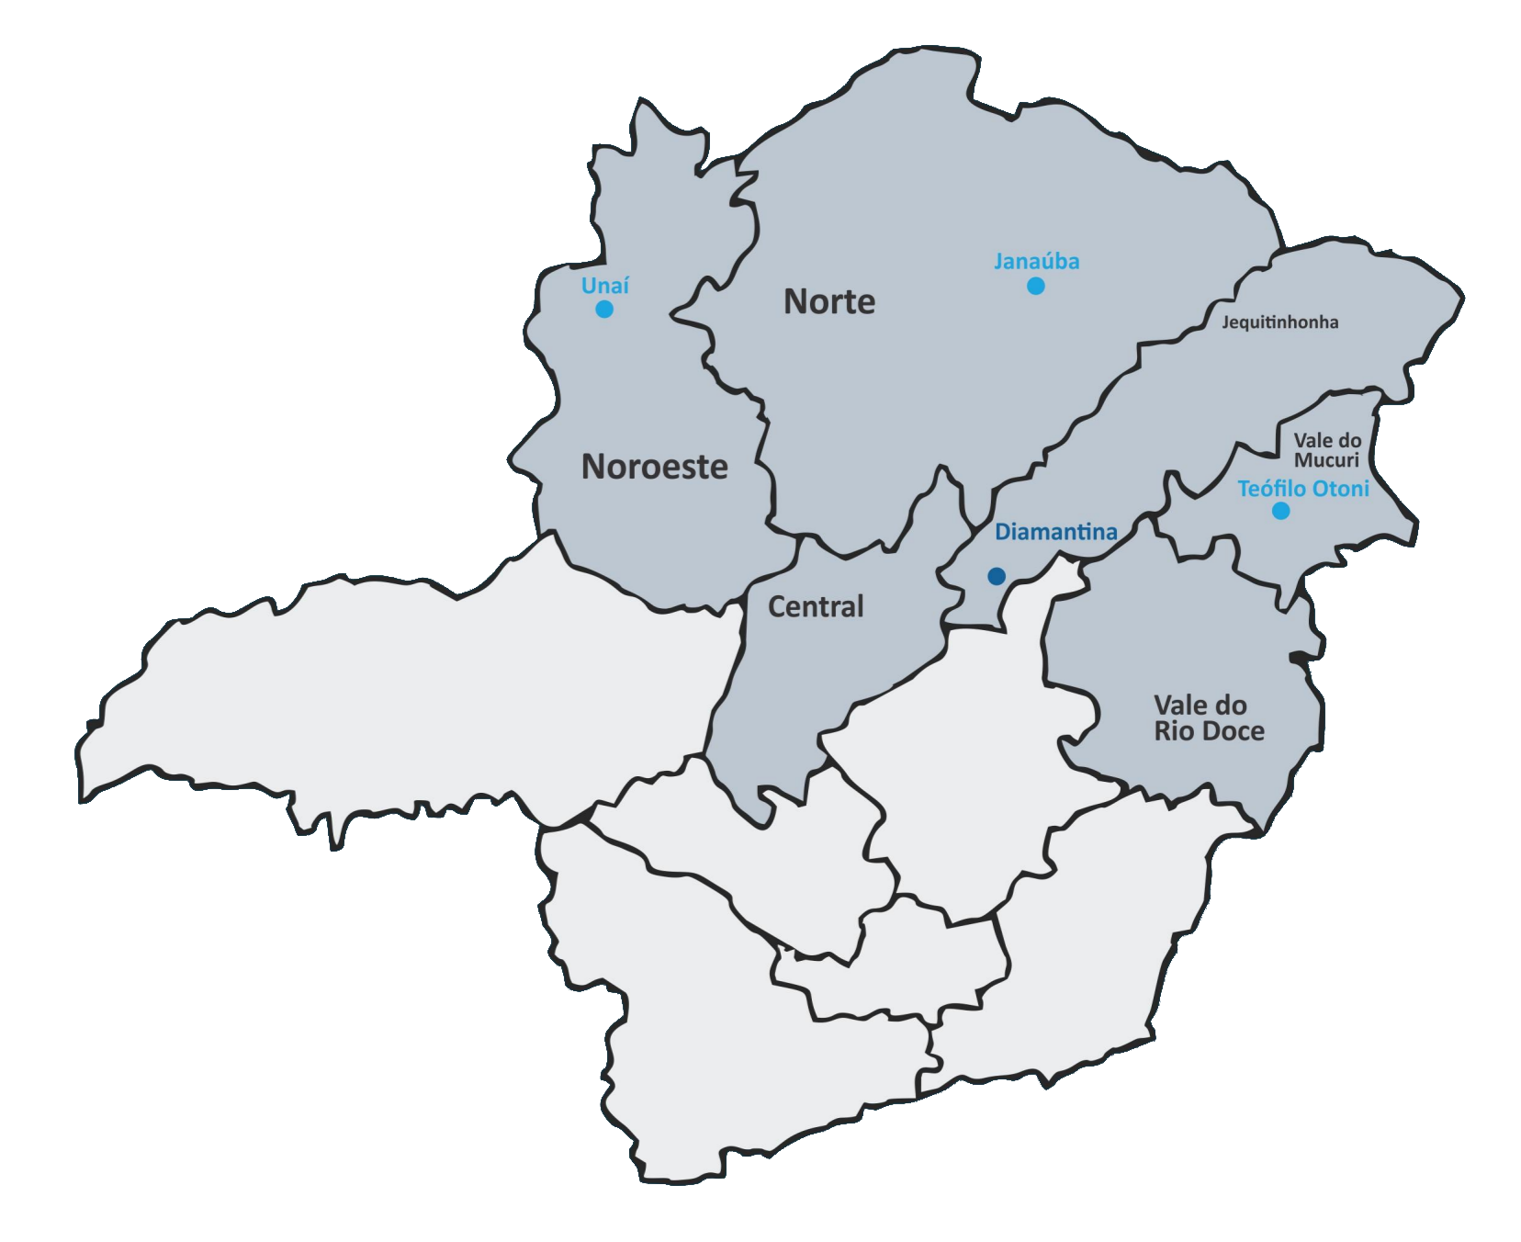
Campi da
UFVJM

Slide 4
Campus do Mucuri
Criado em 2006;
03 unidades acadêmicas com 10 cursos de graduação presencial e 01 curso EAD;
02 especializações,
05 mestrados ;
01 doutorado;

Slide 5
Campus do Mucuri
Comunidade Acadêmica
Discentes: | 1534 (ativos e trancados) alunos nos cursos presenciais 120 alunos na modalidade EAD 115 alunos de pós graduação | Total: 1.769
Servidores: | 182 docentes 112 técnicos administrativos 62 trabalhadores terceirizados | Total: 363

Slide 6
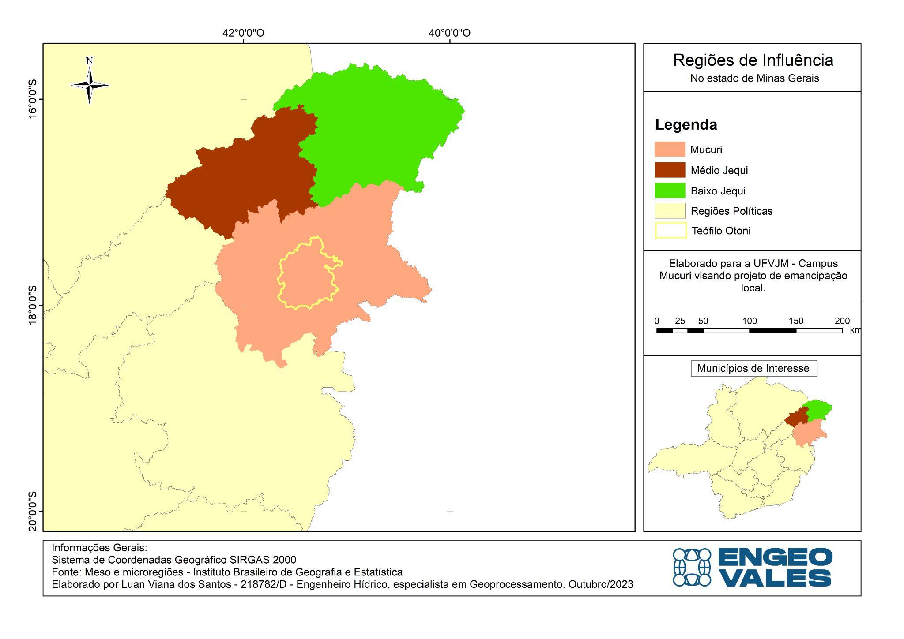
Campus do Mucuri
Atende a região Nordeste de Minas Gerais, notadamente os territórios dos Vales do Mucuri e Médio e Baixo Jequitinhonha, parte do Rio Doce, além da região norte do Espírito Santo e Extremo Sul da Bahia, abrangendo uma população de mais de um milhão de pessoas.

Slide 7
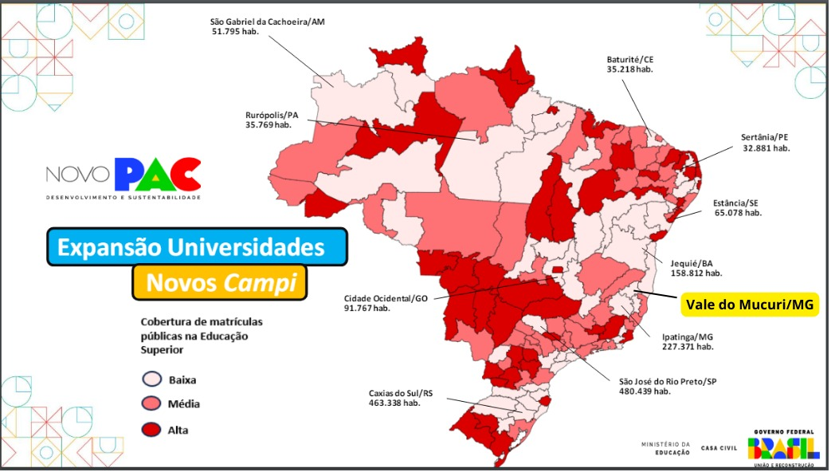
Realidade atual da cobertura de matrículas públicas na Educação Superior no Território do Vale do Mucuri.

Slide 8
Caminhos para criação de uma NOVA UNIVERSIDADE
a partir da emancipação do Campus do Mucuri.
Criação de Comissão Externa composta por membros da comunidade acadêmica, poder público municipal e regional, organizações sociais da sociedade civil, para realização de estudos técnicos de viabilidade e mobilização social com vistas a emancipação do Campus do Mucuri da UFVJM, por meio da criação de uma nova Universidade Federal do Nordeste Mineiro – UFNM.

Slide 9
Justificativa para criação de uma NOVA UNIVERSIDADE
a partir da emancipação do Campus do Mucuri da UFVJM.
Territórios com baixa dinamização econômica;
Municípios com baixos Índices de Desenvolvimento Humano – IDH;
Altos índices de desigualdades sociais;
Territórios com forte presença de comunidades indígenas, quilombolas e agricultura familiar;
Territórios fortemente afetados pelas mudanças climáticas, com elevados índices de desertificação e despovoamento;
Alta demanda por ciência e tecnologia socio referenciadas para superação das assimetrias regionais e promoção das potencialidade locais.

Slide 10
Área de abrangência da futura Universidade Federal do Nordeste Mineiro – UFNM.
Campus do Mucuri
População estimada em 900 mil habitantes.

Slide 11
Visão de Futuro
Caminhos para criação de uma NOVA UNIVERSIDADE
a partir da emancipação do Campus do Mucuri.
Inclusão social;
Fatores econômicos;
Fatores sociais;
Fatores ambientais;
Fatores científicos
Investimento público nos territórios.

Slide 12
Caminhos para criação de uma NOVA UNIVERSIDADE
a partir da emancipação do Campus do Mucuri.
Pactuação da Comunidade Acadêmica da UFVJM;
Articulações externas com sociedade civil dos territórios, poder público local, regional e Governo Federal;
Inclusão no PPA (2024 a 2027) do Governo Federal;

Slide 13
Caminhos para criação de uma NOVA UNIVERSIDADE
a partir da emancipação do Campus do Mucuri.
Elaboração do projeto técnico para criação da UFNM.
Audiências com a equipe técnica do Ministro da Educação- MEC e Governo Federal;
Audiências e articulações com o Congresso Nacional;

Slide 14
Caminhos para criação de uma NOVA UNIVERSIDADE
a partir da emancipação do Campus do Mucuri.
Pedido ao Presidente da República e Ministério de Educação para que apresente o projeto de Lei ao Congresso para desmembramento do campus do Mucuri da UFVJM para criação de uma universidade independente.

Slide 15
Contato do Grupo de Trabalho:
Contato do grupo de trabalho
emancipamucuri@gmail.com
@emancipamucuri

